Slide 1

JAVA : Ëåêö ¹9
Àãóóëãà: “String класс, Exception Handling”
Õóóäàñíû òîî: 66

Slide 2
Àãóóëãà
Scanner класс
Exception handling
Äààëãàâàð

Slide 3
Scanner класс
Хэрэглэгчээс утга авахад хэрэглэгддэг.
Import java.util.Scanner
Scanner класс нь хэрэглэгчээс утга авах, файлаас авах зэрэг чадвартай.
Гараас оруулах утгаа консол дээр бичиж өгдөг.
Утгаа авахдаа ямар төрлийн утга авах гэж байгаагаас хамаарч доорх функцүүдийн аль нэгийг дуудна.
  next() String утга буцаана.
  nextInt() int
  nextByte() byte
  nextBoolean() boolean
  nextFloat() float
  nextDouble() double
  nextLine() тэмдэгт мөр
  nextShort() short

Slide 4
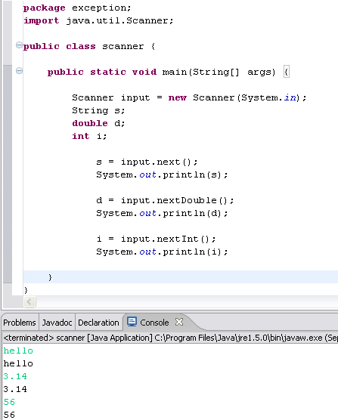

Slide 5
Scanner класс
Оролтыг Ctrl+z дарж дуусгаж болно.
hasNext() функц нь дахин оролт байгаа эсэхийг шалгана. Ctrl + z дарсан бол энэ функц нь false утга буцаана.
while(input.hasNext())
  {
  grade = input.nextInt();
  total += grade;
  }

Slide 6
Exception handling
Програм ажиллаж байх явцад алдаа гарч болдог.
  Утга олгоогүй хувьсагчийг хэвлэхийг оролдох
  Тоог тэгд хуваах
  Массивийн индексийг хэтрүүлж хандах
  ...
Програм дотроо үүссэн алдаатай ажиллах боломжийг exception handling олгодог.
Алдаа гаргаж болзошгүй кодыг try {…} дотор хийж, гарсан алдааг нь catch(){…} хэсэгт боловсруулдаг. Try блокийн дараа ядаж нэг catch блок эсвэл finally блок байх ёстой.

Slide 7
Exception handling
Хэрвээ try блок дотор байгаа код ажиллаж байх явцдаа алдаа үүсгэвэл уг алдааны харгалзах catch блокт програмын удирдлага ирдэг.
Try блокийн дараа учирч болох алдааны төрлөөс хамаарч олон catch блокууд залгуулан байж болно.

Slide 8
Exception handling
Алдаа гаргах програмын жишээ авч үзье:
  Хэрэглэгчээс хоёр тоо аваад хооронд нь хуваагаад үр дүнг үзүүлнэ.
Үүсч болох асуудал
  Тоог 0-д хуваах асуудал:
  Тооны оронд тоо биш зүйл оруулах

Slide 9
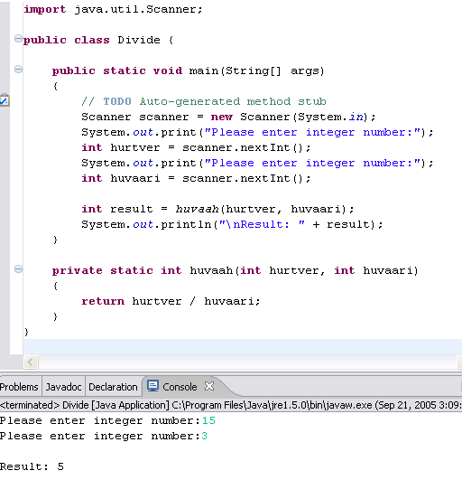

Slide 10
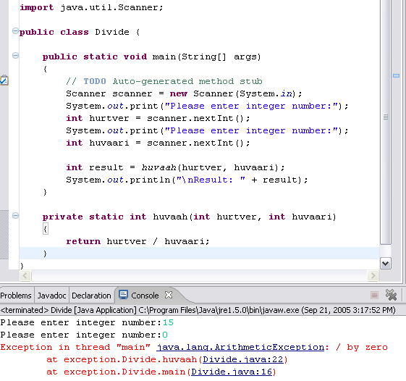
Энд хэрэв int биш утга орж ирвэл InputMismatchException үүснэ.
Энд хэрэв huvaari=0 бол ArithmeticException үүснэ.
15-г 0-д хуваавал exception үүснэ.
Энэ улаан хэсгийг stack trace гэж нэрлэдэг.
Divide функц дотор exception үүссэн байна.
Энэ exception нь main функцэд илэрсэн байна.

Slide 11
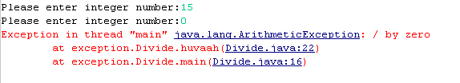
Stack trace
Програм ажиллаж байхад алдаа үүсвэл үүссэн алдааны мэдээлэл нь stack trace байдлаар гарч ирдэг.
Stack trace:
  Үүссэн алдааны төрөл.
  Уг алдаа гартал ямар ямар функц дуудагдсан дараалал.
Stack trace дээр доогуур нь зураастай байгаа хэсэг дээр дарж уг алдаа яг хаана үүссэн, хаашаа дамжигдсаныг харж болно.
Жагсаалтын хамгийн сүүлд алдааг хүлээн авсан хамгийн сүүлийн функц байрлана.

Slide 12
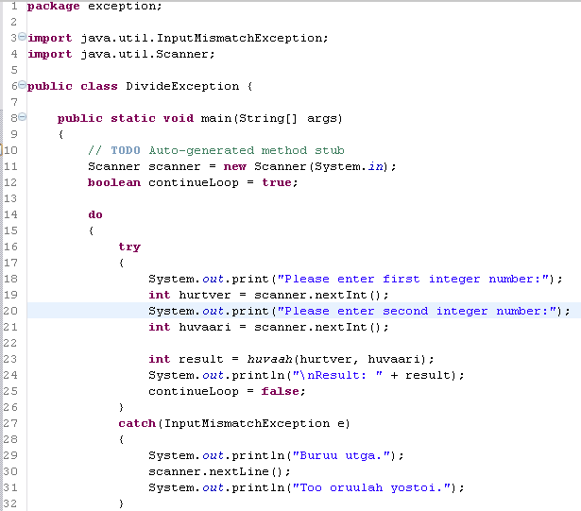

Slide 13
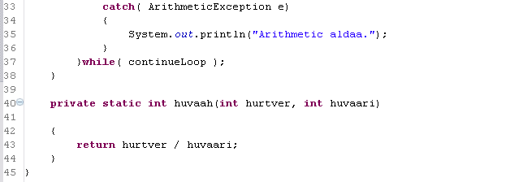

Slide 14
String класстай ажиллах
  Class java.lang.String
  Class java.lang.StringBuffer
  Class java.lang.Character
  Class java.util.StringTokenizer

Slide 15
String
Тэмдэгт 0-65535 кодтой unicode. ‘’ хашилтанд бичигдэнэ:
  ‘a’, ‘2’, ‘\n’
Хэсэг бүлэг тэмдэгтүүд нийлж тэмдэгт мөр (string) үүсгэнэ. “” хашилтанд бичигдэнэ.
  “hello world”
Тоо, тэмдэгт, тусгай тэмдэгтүүд орж болно.
String классын обьект юм.
String классд 9 байгуулагч функц байдаг.

Slide 16
1 // Fig. 11.1: StringConstructors.java
2 // String class constructors.
3 import javax.swing.*;
4
5 public class StringConstructors {
6
7 public static void main( String args[] )
8 {
9 char charArray[] = { 'b', 'i', 'r', 't', 'h', ' ', 'd', 'a', 'y' };
10 byte byteArray[] = { ( byte ) 'n', ( byte ) 'e',
11 ( byte ) 'w', ( byte ) ' ', ( byte ) 'y',
12 ( byte ) 'e', ( byte ) 'a', ( byte ) 'r' };
13
14 String s = new String( "hello" );
15
16 // use String constructors
17 String s1 = new String();
18 String s2 = new String( s );
19 String s3 = new String( charArray );
20 String s4 = new String( charArray, 6, 3 );
21 String s5 = new String( byteArray, 4, 4 );
22 String s6 = new String( byteArray );
Хоосон тэмдэгт мөр үүсгэнэ.
Тэмдэгт мөрөөс үүсгэх.
Тэмдэгтийн массиваас үүсгэх.
Тэмдэгтийн массивийн тодорхой хэсгээс үүсгэх.
Байт массивийн тодорхой хэсгээс үүсгэх.
Байт массиваас үүсгэх.

Slide 17
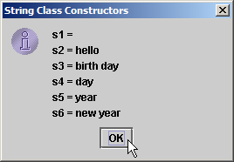
23
24 // append Strings to output
25 String output = "s1 = " + s1 + "\ns2 = " + s2 + "\ns3 = " + s3 +
26 "\ns4 = " + s4 + "\ns5 = " + s5 + "\ns6 = " + s6;
27
28 JOptionPane.showMessageDialog( null, output,
29 "String Class Constructors", JOptionPane.INFORMATION_MESSAGE );
30
31 System.exit( 0 );
32 }
33
34 } // end class StringConstructors

Slide 18
String классын функцүүд
Функц length
  Тэмдэгт мөрийн уртыг буцаана.
    Массивтай адил тэмдэгт мөр нь өөрийн уртыг “мэддэг”.
    Массиваас ялгаатай нь length гэсэн хувьсагч байдаггүй.
Функц charAt
  Тэмдэгт мөрийн тодорхой нэг хэсэгт байгаа тэмдэгтийг буцаана.
Функц getChars
  Бүх тэмдэгтүүдийг тэмдэгт мөр хэлбэрээр буцаана.

Slide 19
1 // Fig. 11.2: StringMiscellaneous.java
2 // This program demonstrates the length, charAt and getChars
3 // methods of the String class.
4 import javax.swing.*;
5
6 public class StringMiscellaneous {
7
8 public static void main( String args[] )
9 {
10 String s1 = "hello there";
11 char charArray[] = new char[ 5 ];
12
13 String output = "s1: " + s1;
14
15 // test length method
16 output += "\nLength of s1: " + s1.length();
17
18 // loop through characters in s1 and display reversed
19 output += "\nThe string reversed is: ";
20
21 for ( int count = s1.length() - 1; count >= 0; count-- )
22 output += s1.charAt( count ) + " ";
Тэмдэгт мөрийг урвуугаар нь авч өөр тэмдэгт мөрт залгах

Slide 20
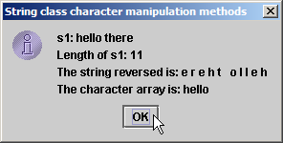
23
24 // copy characters from string into charArray
25 s1.getChars( 0, 5, charArray, 0 );
26 output += "\nThe character array is: ";
27
28 for ( int count = 0; count < charArray.length; count++ )
29 output += charArray[ count ];
30
31 JOptionPane.showMessageDialog( null, output,
32 "String class character manipulation methods",
33 JOptionPane.INFORMATION_MESSAGE );
34
35 System.exit( 0 );
36 }
37
38 } // end class StringMiscellaneous
S1 тэмдэгт мөрийн хэсгийг авч charArray-д хийж байна.

Slide 21
Тэмдэгт мөрүүдийг харьцуулах
Хоёр тэмдэгт мөрийг харьцуулахад мөр бүрийн тэмдэгтүүдийн unicode-уудыг хооронд нь тулгадаг.
Тэмдэгт мөр харьцуулах
  Функц equals
  Функц equalsIgnoreCase
  Функц compareTo
  Функц regionMatches

Slide 22
Тэмдэгт мөрүүдийг харьцуулах
== операторыг энгийн төрөл дээр ашиглавал утга нь тэнцүү эсэхийг шалгана, заалт төрөлд ашиглавал уг хоёр обьект санах ойд нэг обьект байгаа бол л үнэн утга буцаадаг. Хэрвээ хоёр тусдаа обьект байсан бол ижил утгатай байсан ч худал гэсэн утга буцаадаг.

Slide 23
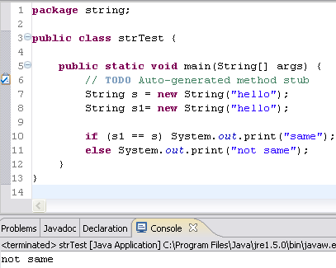

Slide 24
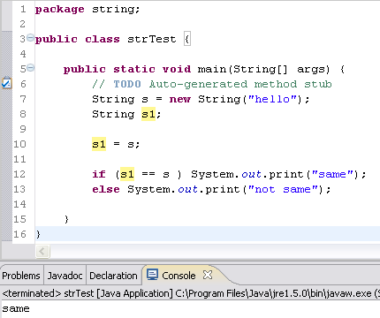

Slide 25
Тэмдэгт мөрүүдийг харьцуулах
Хоёр тэмдэгт мөр обьектийн утгыг нь тэнцүү эсэхийг шалгах бол equals функцийг ашиглана.

Slide 26
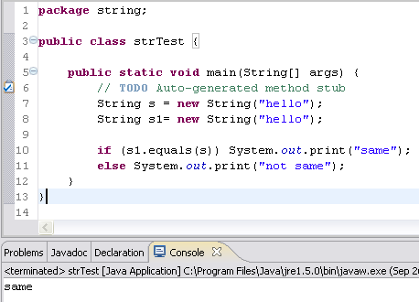

Slide 27
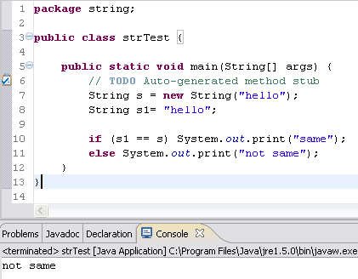

Slide 28
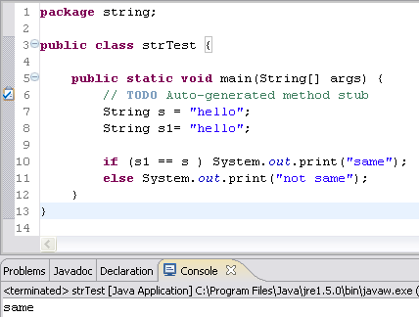
Java нь ижил тогтмол болон ижил тогтмолоор үүссэн обьектуудыг ижил обьект гэж үздэг.

Slide 29
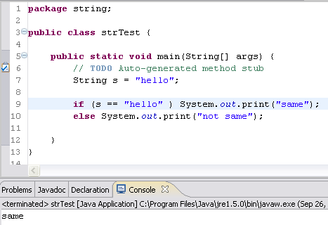
Java нь ижил тогтмол болон ижил тогтмолоор үүссэн обьектуудыг ижил обьект гэж үздэг.

Slide 30
Тэмдэгт мөрүүдийг харьцуулах
Том жижиг үсгийг ижилд тооцож харьцуулах хэрэг гарвал equalsIgnoreCase функцийг ашиглана.
Функц compareTo()
  Хэрэв хоёр тэмдэгт мөр тэнцүү бол 0
  Хэрэв compareTo()-г дуудсан тэмдэгт мөр нь параметр байдлаар дамжсан мөрөөсөө бага бол сөрөг утга үгүй бол эерэг утга буцаадаг.
  Тэмдэгт мөр бүрийн тэмдэгтүүдийн бүхэл тоон утгуудыг нь (unicode) харьцуулах замаар ажилладаг.

Slide 31
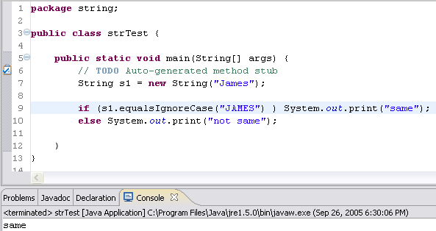

Slide 32
28
29 // test for equality (ignore case)
30 if ( s3.equalsIgnoreCase( s4 ) ) // true
31 output += "s3 equals s4\n";
32 else
33 output += "s3 does not equal s4\n";
34
35 // test compareTo
36 output += "\ns1.compareTo( s2 ) is " + s1.compareTo( s2 ) +
37 "\ns2.compareTo( s1 ) is " + s2.compareTo( s1 ) +
38 "\ns1.compareTo( s1 ) is " + s1.compareTo( s1 ) +
39 "\ns3.compareTo( s4 ) is " + s3.compareTo( s4 ) +
40 "\ns4.compareTo( s3 ) is " + s4.compareTo( s3 ) + "\n\n";
41
42 // test regionMatches (case sensitive)
43 if ( s3.regionMatches( 0, s4, 0, 5 ) )
44 output += "First 5 characters of s3 and s4 match\n";
45 else
46 output += "First 5 characters of s3 and s4 do not match\n";
47
48 // test regionMatches (ignore case)
49 if ( s3.regionMatches( true, 0, s4, 0, 5 ) )
50 output += "First 5 characters of s3 and s4 match";
51 else
52 output += "First 5 characters of s3 and s4 do not match";
Хоёр тэмдэгт мөрийг харьцуулж байна. Том жижиг үсэг ялгахгүй ижилд тооцно.
compareTo функц нь тэмдэгт мөр обьектуудыг харьцуулна.
regionMatches функц нь хоёр тэмдэгт мөр обьектийн хэсгийг харьцуулна.

Slide 33
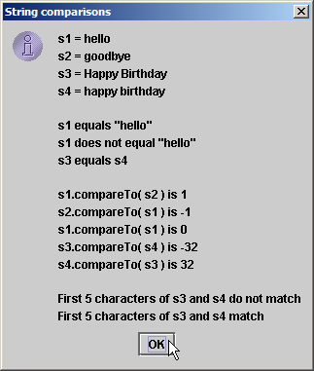
53
54 JOptionPane.showMessageDialog( null, output,
55 "String comparisons", JOptionPane.INFORMATION_MESSAGE );
56
57 System.exit( 0 );
58 }
59
60 } // end class StringCompare

Slide 34
1 // Fig. 11.4: StringStartEnd.java
2 // String methods startsWith and endsWith.
3 import javax.swing.*;
4
5 public class StringStartEnd {
6
7 public static void main( String args[] )
8 {
9 String strings[] = { "started", "starting", "ended", "ending" };
10 String output = "";
11
12 // test method startsWith
13 for ( int count = 0; count < strings.length; count++ )
14
15 if ( strings[ count ].startsWith( "st" ) )
16 output += "\"" + strings[ count ] + "\" starts with \"st\"\n";
17
18 output += "\n";
19
20 // test method startsWith starting from position
21 // 2 of the string
22 for ( int count = 0; count < strings.length; count++ )
23
24 if ( strings[ count ].startsWith( "art", 2 ) )
25 output += "\"" + strings[ count ] +
26 "\" starts with \"art\" at position 2\n";
startsWith() функц нь тухайн тэмдэгт мөр ийм тэмдэгтээр эхэлж байгаа эсэхийг шалгана.

Slide 35
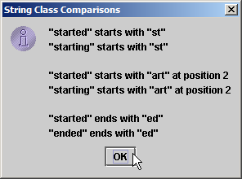
27
28 output += "\n";
29
30 // test method endsWith
31 for ( int count = 0; count < strings.length; count++ )
32
33 if ( strings[ count ].endsWith( "ed" ) )
34 output += "\"" + strings[ count ] + "\" ends with \"ed\"\n";
35
36 JOptionPane.showMessageDialog( null, output,
37 "String Class Comparisons", JOptionPane.INFORMATION_MESSAGE );
38
39 System.exit( 0 );
40 }
41
42 } // end class StringStartEnd
endsWith() функц нь тухайн тэмдэгт мөр ийм тэмдэгтээр төгсөж байгаа эсэхийг шалгана.

Slide 36
Тэмдэгтийн байршил
Тэмдэгт мөрөөс тэмдэгт хайх
  Функц indexOf
    Тухайн тэмдэгтийн тэмдэгт мөр дэх хамгийн эхний байршлыг олно.
  Функц lastIndexOf
    Тухайн тэмдэгтийн тэмдэгт мөр дэх хамгийн сүүлийн байршлыг олно.

Slide 37
1 // Fig. 11.5: StringIndexMethods.java
2 // String searching methods indexOf and lastIndexOf.
3 import javax.swing.*;
4
5 public class StringIndexMethods {
6
7 public static void main( String args[] )
8 {
9 String letters = "abcdefghijklmabcdefghijklm";
10
11 // test indexOf to locate a character in a string
12 String output = "'c' is located at index " + letters.indexOf( 'c' );
13
14 output += "\n'a' is located at index " + letters.indexOf( 'a', 1 );
15
16 output += "\n'$' is located at index " + letters.indexOf( '$' );
17
18 // test lastIndexOf to find a character in a string
19 output += "\n\nLast 'c' is located at index " +
20 letters.lastIndexOf( 'c' );
21
22 output += "\nLast 'a' is located at index " +
23 letters.lastIndexOf( 'a', 25 );
24
25 output += "\nLast '$' is located at index " +
26 letters.lastIndexOf( '$' );

Slide 38
28 // test indexOf to locate a substring in a string
29 output += "\n\n\"def\" is located at index " +
30 letters.indexOf( "def" );
31
32 output += "\n\"def\" is located at index " +
33 letters.indexOf( "def", 7 );
34
35 output += "\n\"hello\" is located at index " +
36 letters.indexOf( "hello" );
37
38 // test lastIndexOf to find a substring in a string
39 output += "\n\nLast \"def\" is located at index " +
40 letters.lastIndexOf( "def" );
41
42 output += "\nLast \"def\" is located at index " +
43 letters.lastIndexOf( "def", 25 );
44
45 output += "\nLast \"hello\" is located at index " +
46 letters.lastIndexOf( "hello" );
47
48 JOptionPane.showMessageDialog( null, output,
49 "String searching methods", JOptionPane.INFORMATION_MESSAGE );
50
51 System.exit( 0 );
52 }
54 } // end class StringIndexMethods

Slide 39
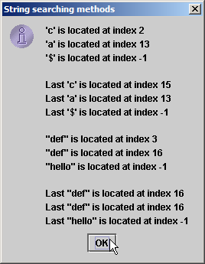
Үр дүн

Slide 40
Тэмдэгт мөрөөс тэмдэгт мөр гаргах
Тэмдэгт мөрийг өөр тэмдэгт мөрөөс үүсгэх
  Функц subString

Slide 41
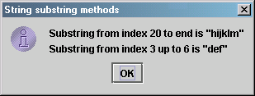
1 // Fig. 11.6: SubString.java
2 // String class substring methods.
3 import javax.swing.*;
4
5 public class SubString {
6
7 public static void main( String args[] )
8 {
9 String letters = "abcdefghijklmabcdefghijklm";
10
11 // test substring methods
12 String output = "Substring from index 20 to end is " +
13 "\"" + letters.substring( 20 ) + "\"\n";
14
15 output += "Substring from index 3 up to 6 is " +
16 "\"" + letters.substring( 3, 6 ) + "\"";
17
18 JOptionPane.showMessageDialog( null, output,
19 "String substring methods", JOptionPane.INFORMATION_MESSAGE );
20
21 System.exit( 0 );
22 }
23
24 } // end class SubString
Letters тэмдэгт мөрийн 20-р тэмдэгтээс эхлэн тэмдэгтүүдийг салган авч байна.
Letters тэмдэгт мөрийн 3-р тэмдэгтээс эхлэн 6-р тэмдэгт хүртэлх тэмдэгтүүдийг салган авч байна.

Slide 42
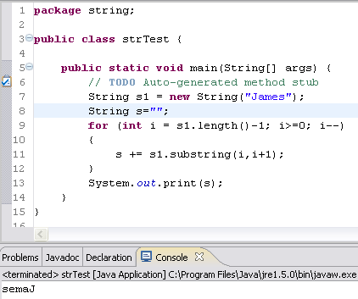
Тэмдэгт мөрийг урвуулан хэвлэх

Slide 43
Тэмдэгт мөрүүдийг залгах
Функц concat
  Энэ функц нь хоёр тэмдэгт мөрийг залгасан шинэ тэмдэгт мөр үүсгэдэг.

Slide 44
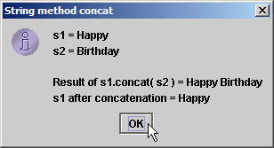
1 // Fig. 11.7: StringConcatenation.java
2 // String concat method.
3 import javax.swing.*;
4
5 public class StringConcatenation {
6
7 public static void main( String args[] )
8 {
9 String s1 = new String( "Happy " );
10 String s2 = new String( "Birthday" );
11
12 String output = "s1 = " + s1 + "\ns2 = " + s2;
13
14 output += "\n\nResult of s1.concat( s2 ) = " + s1.concat( s2 );
15 output += "\ns1 after concatenation = " + s1;
16
17 JOptionPane.showMessageDialog( null, output,
18 "String method concat", JOptionPane.INFORMATION_MESSAGE );
19
20 System.exit( 0 );
21 }
22
23 } // end class StringConcatenation
S1 тэмдэгт мөрт s2 мөрийг залгаж байна.
Гэсэн ч s1 мөр нь анхныхаараа үлддэг.

Slide 45
Зарим функцээс
Мөрийн өөрчлөгдсөн хуулбарыг буцаах
  Функц replace(char x, char y)
    Тэмдэгт мөрийн x тэмдэгт бүрийг y тэмдэгтээр солино.
  Функц toUpperCase()
    Тэмдэгт мөрийн бүх үсгийг жижиг болгосон мөрийг гарган авч болно.
  Функц toLowerCase()
    Тэмдэгт мөрийн бүх үсгийг жижиг болгосон мөрийг гарган авч болно.
  Функц trim()
    Trim функцийг ашиглан мөрийн эхлэл төгсгөлд байгаа хоосон зай, enter, tab зэрэг илүү тэмдэгтүүдийг хасч болно.
Функц toCharArray()
  Тэмдэгтийн массиваар буцаах

Slide 46
1 // Fig. 11.8: StringMiscellaneous2.java
2 // String methods replace, toLowerCase, toUpperCase, trim and toCharArray.
3 import javax.swing.*;
4
5 public class StringMiscellaneous2 {
6
7 public static void main( String args[] )
8 {
9 String s1 = new String( "hello" );
10 String s2 = new String( "GOODBYE" );
11 String s3 = new String( " spaces " );
12
13 String output = "s1 = " + s1 + "\ns2 = " + s2 + "\ns3 = " + s3;
14
15 // test method replace
16 output += "\n\nReplace 'l' with 'L' in s1: " +
17 s1.replace( 'l', 'L' );
18
19 // test toLowerCase and toUpperCase
20 output += "\n\ns1.toUpperCase() = " + s1.toUpperCase() +
21 "\ns2.toLowerCase() = " + s2.toLowerCase();
22
23 // test trim method
24 output += "\n\ns3 after trim = \"" + s3.trim() + "\"";
25
s1 тэмдэгт мөрийн бүх 'l' тэмдэгтийг ‘L’ тэмдэгтээр солино.

Slide 47
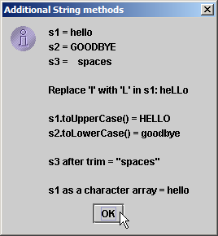
26 // test toCharArray method
27 char charArray[] = s1.toCharArray();
28 output += "\n\ns1 as a character array = ";
29
30 for ( int count = 0; count < charArray.length; ++count )
31 output += charArray[ count ];
32
33 JOptionPane.showMessageDialog( null, output,
34 "Additional String methods", JOptionPane.INFORMATION_MESSAGE );
35
36 System.exit( 0 );
37 }
38
39 } // end class StringMiscellaneous2

Slide 48
Функы valueOf
String классын статик valueOf функц:
  Обьект, өгөгдлүүдийг тэмдэгт мөр хэлбэрээр буцаана.

Slide 49
1 // Fig. 11.9: StringValueOf.java
2 // String valueOf methods.
3 import javax.swing.*;
4
5 public class StringValueOf {
6
7 public static void main( String args[] )
8 {
9 char charArray[] = { 'a', 'b', 'c', 'd', 'e', 'f' };
10 boolean booleanValue = true;
11 char characterValue = 'Z';
12 int integerValue = 7;
13 long longValue = 10000000L;
14 float floatValue = 2.5f; // f suffix indicates that 2.5 is a float
15 double doubleValue = 33.333;
16 Object objectRef = "hello"; // assign string to an Object reference
17
18 String output = "char array = " + String.valueOf( charArray ) +
19 "\npart of char array = " + String.valueOf( charArray, 3, 3 ) +
20 "\nboolean = " + String.valueOf( booleanValue ) +
21 "\nchar = " + String.valueOf( characterValue ) +
22 "\nint = " + String.valueOf( integerValue ) +
23 "\nlong = " + String.valueOf( longValue ) +
24 "\nfloat = " + String.valueOf( floatValue ) +
25 "\ndouble = " + String.valueOf( doubleValue ) +
26 "\nObject = " + String.valueOf( objectRef );

Slide 50
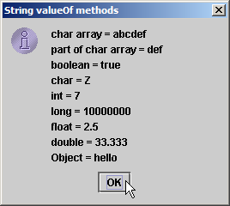
27
28 JOptionPane.showMessageDialog( null, output,
29 "String valueOf methods", JOptionPane.INFORMATION_MESSAGE );
30
31 System.exit( 0 );
32 }
33
34 } // end class StringValueOf

Slide 51
StringBuffer класс
String классын обьект үүссэн бол дараа нь түүний утгыг өөрчилж болдоггүй.
  String s = “hello”;
  s = “world”; (s-нь “world” гэсэн утгатай шинэ обьект болдог. Утгыг нь өөрчилж байгаа хэрэг биш.)
StringBuffer классыг ашиглан өөрчилж болдог тэмдэгт мөр үүсгэж болно.

Slide 52
StringBuffer класс
StringBuffer классын обьектод агуулах багтаамж гэж байх ба хэрвээ багтаамжаас нь илүү урттай тэмдэгт мөр олговол багтаамж нь автоматаар нэмэгддэг.
Обьектийн багтаамж нь обьектийн анхны утгын уртаас 16-р илүүгээр тавигддаг.
StringBuffer классын тэмдэгт мөрүүдийг + оператор ашиглан шууд залгаж болдог.

Slide 53
1 // Fig. 11.10: StringBufferConstructors.java
2 // StringBuffer constructors.
3 import javax.swing.*;
4
5 public class StringBufferConstructors {
6
7 public static void main( String args[] )
8 {
9 StringBuffer buffer1 = new StringBuffer();
10 StringBuffer buffer2 = new StringBuffer( 10 );
11 StringBuffer buffer3 = new StringBuffer( "hello" );
12
13 String output = "buffer1 = \"" + buffer1.toString() + "\"" +
14 "\nbuffer2 = \"" + buffer2.toString() + "\"" +
15 "\nbuffer3 = \"" + buffer3.toString() + "\"";
16
17 JOptionPane.showMessageDialog( null, output,
18 "StringBuffer constructors", JOptionPane.INFORMATION_MESSAGE );
19
20 System.exit( 0 );
21 }
22
23 } // end class StringBufferConstructors
16 тэмдэгтийн багтаамжтай хоосон утгатай StringBuffer.
10 тэмдэгтийн багтаамжтай хоосон утгатай StringBuffer.
Hello гэсэн утга агуулсан 21 тэмдэгтийн багтаамжтай StringBuffer
StringBuffer-г тэмдэгт мөр хэлбэрээр авч байна.

Slide 54
StringBuffer классын функцүүд
Функц length
  StringBuffer-н уртыг буцаана.
Функц capacity
  StringBuffer багтаамжийг буцаана.
Функц setLength
  StringBuffer-н уртыг ихэсгэж багасгана.
Функц ensureCapacity
  StringBuffer-н багтаамжийг өөрчилнө.
  StringBuffer-д минимум багтаамж өгнө.

Slide 55
1 // Fig. 11.11: StringBufferCapLen.java
2 // StringBuffer length, setLength, capacity and ensureCapacity methods.
3 import javax.swing.*;
4
5 public class StringBufferCapLen {
6
7 public static void main( String args[] )
8 {
9 StringBuffer buffer = new StringBuffer( "Hello, how are you?" );
10
11 String output = "buffer = " + buffer.toString() + "\nlength = " +
12 buffer.length() + "\ncapacity = " + buffer.capacity();
13
14 buffer.ensureCapacity( 75 );
15 output += "\n\nNew capacity = " + buffer.capacity();
16
17 buffer.setLength( 10 );
18 output += "\n\nNew length = " + buffer.length() +
19 "\nbuf = " + buffer.toString();
20
21 JOptionPane.showMessageDialog( null, output,
22 "StringBuffer length and capacity Methods",
23 JOptionPane.INFORMATION_MESSAGE );
24
25 System.exit( 0 );
26 }
27 } // end class StringBufferCapLen

Slide 56
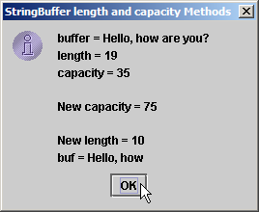
Үр дүн

Slide 57
StringBuffer классын функцүүд
StringBuffer обьекттой ажиллах
  Функц charAt
    Заасан индекс дэх StringBuffer –н тэмдэгтийг буцаана.
  Функц setCharAt
    Заасан индекс дэх StringBuffer –н тэмдэгтийг өөрчилнө.
  Функц getChars
    StringBuffer –с тэмдэгтийн массив буцаана.
  Функц reverse
    StringBuffer-н утгуудын дарааллыг эсрэгээр нь болгоно.

Slide 58
1 // Fig. 11.12: StringBufferChars.java
2 // StringBuffer methods charAt, setCharAt, getChars and reverse.
3 import javax.swing.*;
4
5 public class StringBufferChars {
6
7 public static void main( String args[] )
8 {
9 StringBuffer buffer = new StringBuffer( "hello there" );
10
11 String output = "buffer = " + buffer.toString() +
12 "\nCharacter at 0: " + buffer.charAt( 0 ) +
13 "\nCharacter at 4: " + buffer.charAt( 4 );
14
15 char charArray[] = new char[ buffer.length() ];
16 buffer.getChars( 0, buffer.length(), charArray, 0 );
17 output += "\n\nThe characters are: ";
18
19 for ( int count = 0; count < charArray.length; ++count )
20 output += charArray[ count ];
21
22 buffer.setCharAt( 0, 'H' );
23 buffer.setCharAt( 6, 'T' );
24 output += "\n\nbuf = " + buffer.toString();
25

Slide 59
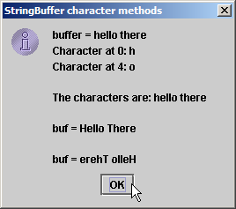
26 buffer.reverse();
27 output += "\n\nbuf = " + buffer.toString();
28
29 JOptionPane.showMessageDialog( null, output,
30 "StringBuffer character methods",
31 JOptionPane.INFORMATION_MESSAGE );
32
33 System.exit( 0 );
34 }
35
36 } // end class StringBufferChars

Slide 60
StringBuffer классын функцүүд
Функц append
  StringBuffer-д утга нэмж оруулна.
Функц insert
  StringBuffer класст утга оруулах
Функц delete, deleteCharAt
  StringBuffer-с утга устгах

Slide 61
1 // Fig. 11.13: StringBufferAppend.java
2 // StringBuffer append methods.
3 import javax.swing.*;
5 public class StringBufferAppend {
6
7 public static void main( String args[] )
8 {
9 Object objectRef = "hello";
10 String string = "goodbye";
11 char charArray[] = { 'a', 'b', 'c', 'd', 'e', 'f' };
12 boolean booleanValue = true;
13 char characterValue = 'Z';
14 int integerValue = 7;
15 long longValue = 10000000;
16 float floatValue = 2.5f; // f suffix indicates 2.5 is a float
17 double doubleValue = 33.333;
18 StringBuffer lastBuffer = new StringBuffer( "last StringBuffer" );
19 StringBuffer buffer = new StringBuffer();
20
21 buffer.append( objectRef );
22 buffer.append( " " ); // each of these contains two spaces
23 buffer.append( string );
24 buffer.append( " " );
25 buffer.append( charArray );
26 buffer.append( " " );
27 buffer.append( charArray, 0, 3 );

Slide 62
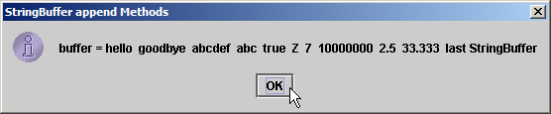
28 buffer.append( " " );
29 buffer.append( booleanValue );
30 buffer.append( " " );
31 buffer.append( characterValue );
32 buffer.append( " " );
33 buffer.append( integerValue );
34 buffer.append( " " );
35 buffer.append( longValue );
36 buffer.append( " " );
37 buffer.append( floatValue );
38 buffer.append( " " );
39 buffer.append( doubleValue );
40 buffer.append( " " );
41 buffer.append( lastBuffer );
42
43 JOptionPane.showMessageDialog( null,
44 "buffer = " + buffer.toString(), "StringBuffer append Methods",
45 JOptionPane.INFORMATION_MESSAGE );
46
47 System.exit( 0 );
48 }
49
50 } // end StringBufferAppend

Slide 63
1 // Fig. 11.14: StringBufferInsert.java
2 // StringBuffer methods insert and delete.
3 import javax.swing.*;
4
5 public class StringBufferInsert {
6
7 public static void main( String args[] )
8 {
9 Object objectRef = "hello";
10 String string = "goodbye";
11 char charArray[] = { 'a', 'b', 'c', 'd', 'e', 'f' };
12 boolean booleanValue = true;
13 char characterValue = 'K';
14 int integerValue = 7;
15 long longValue = 10000000;
16 float floatValue = 2.5f; // f suffix indicates that 2.5 is a float
17 double doubleValue = 33.333;
18 StringBuffer buffer = new StringBuffer();
19
20 buffer.insert( 0, objectRef );
21 buffer.insert( 0, " " ); // each of these contains two spaces
22 buffer.insert( 0, string );
23 buffer.insert( 0, " " );
24 buffer.insert( 0, charArray );
25 buffer.insert( 0, " " );
26 buffer.insert( 0, charArray, 3, 3 );

Slide 64
27 buffer.insert( 0, " " );
28 buffer.insert( 0, booleanValue );
29 buffer.insert( 0, " " );
30 buffer.insert( 0, characterValue );
31 buffer.insert( 0, " " );
32 buffer.insert( 0, integerValue );
33 buffer.insert( 0, " " );
34 buffer.insert( 0, longValue );
35 buffer.insert( 0, " " );
36 buffer.insert( 0, floatValue );
37 buffer.insert( 0, " " );
38 buffer.insert( 0, doubleValue );
39
40 String output = "buffer after inserts:\n" + buffer.toString();
41
42 buffer.deleteCharAt( 10 ); // delete 5 in 2.5
43 buffer.delete( 2, 6 ); // delete .333 in 33.333
44
45 output += "\n\nbuffer after deletes:\n" + buffer.toString();
46
47 JOptionPane.showMessageDialog( null, output,
48 "StringBuffer insert/delete", JOptionPane.INFORMATION_MESSAGE );
49
50 System.exit( 0 );
51 }
52
53 } // end class StringBufferInsert

Slide 65
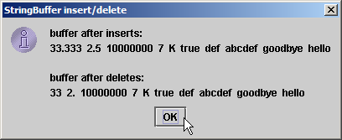
Үр дүн

Slide 66
Øèíý ¿ãñ
Bubble sort: Áºìáºëãºí ýðýìáýëýëò.
Linear sort: Øóãàìàí ýðýìáýëýëò.
Swap: Õîîðîíä íü ñîëèõ
Advantage: Äàâóó òàë.
Disadvantage: Äóòàãäàë.

